Slide 1

Bài 63
iêng iêm yên

Slide 2

Tiết 1

Slide 3
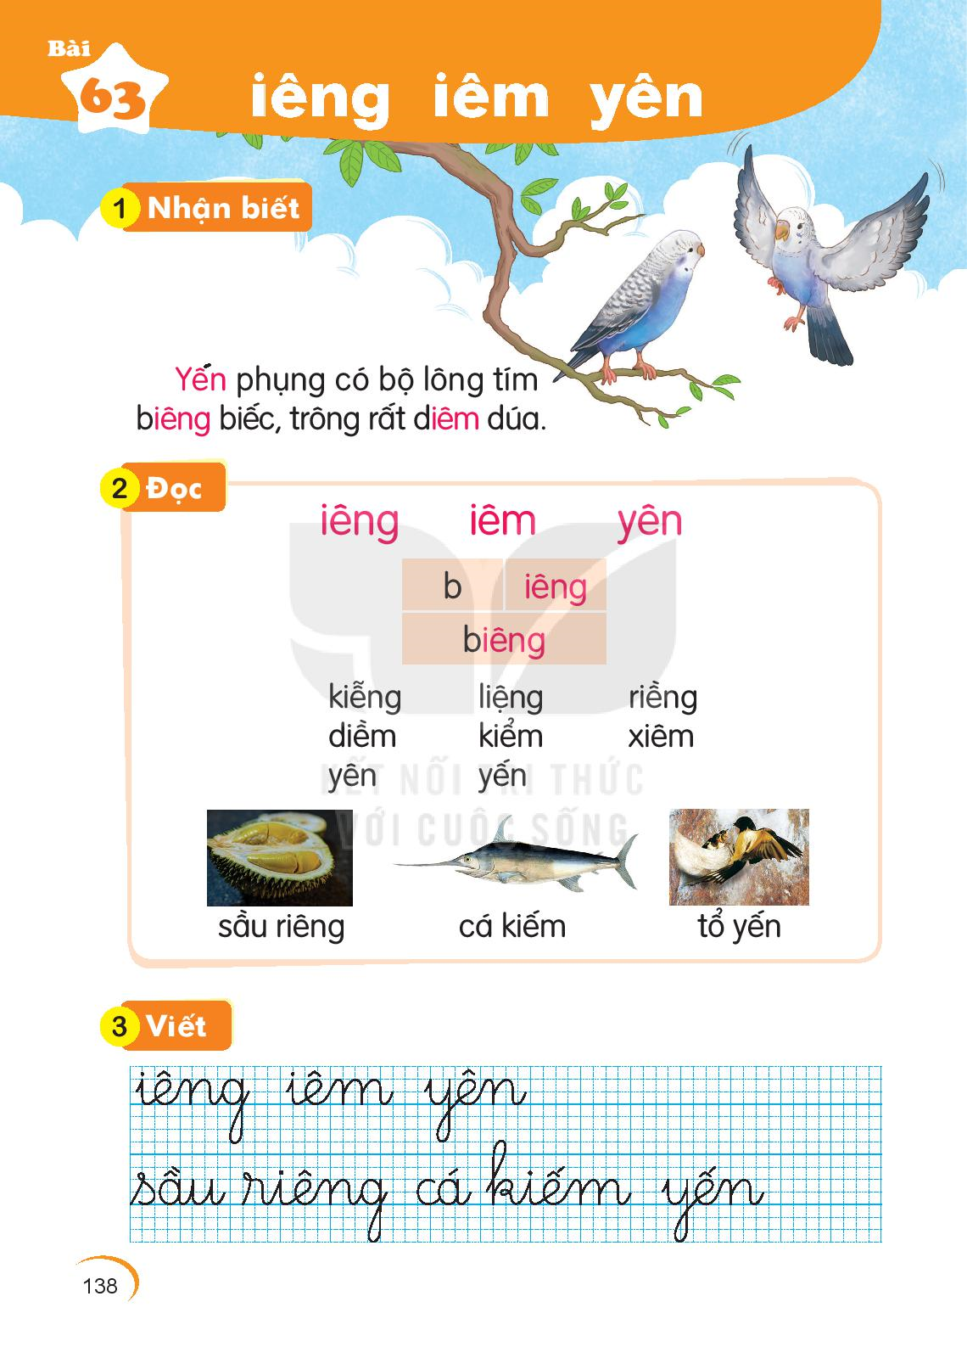

Yến phụng có bộ lông tím
biêng biếc, trông rất diêm dúa.
Yên
iêng
iêm

Slide 4
iêng
iêm
yên
kiễng liệng riềng
diềm kiểm xiêm
yên yến

Slide 5
sầu riêng
iêng
cá kiếm
iêm
tổ yến
yên

Slide 7
NGHỈ GIẢI LAO

Slide 8
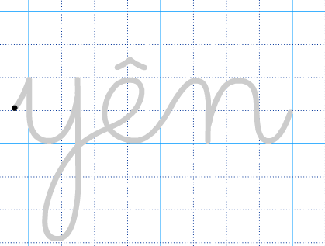
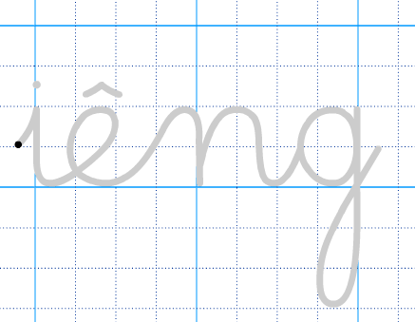
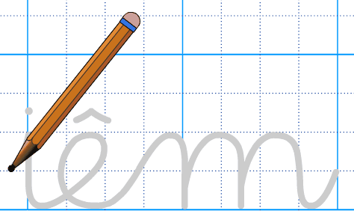

Slide 9
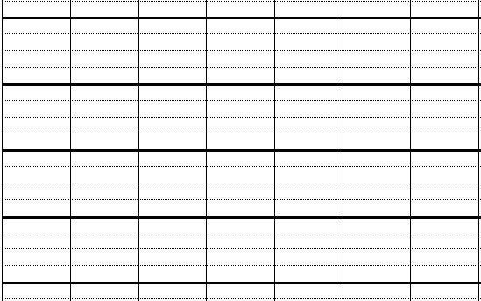
Θênḑ
Θêm
ΐǘn
ǟΗênḑ
ẙΗếm
ΐǙn

Slide 10
Tiết 2

Slide 11
ΐǘnḑ Θêm ΐǘn

Slide 12
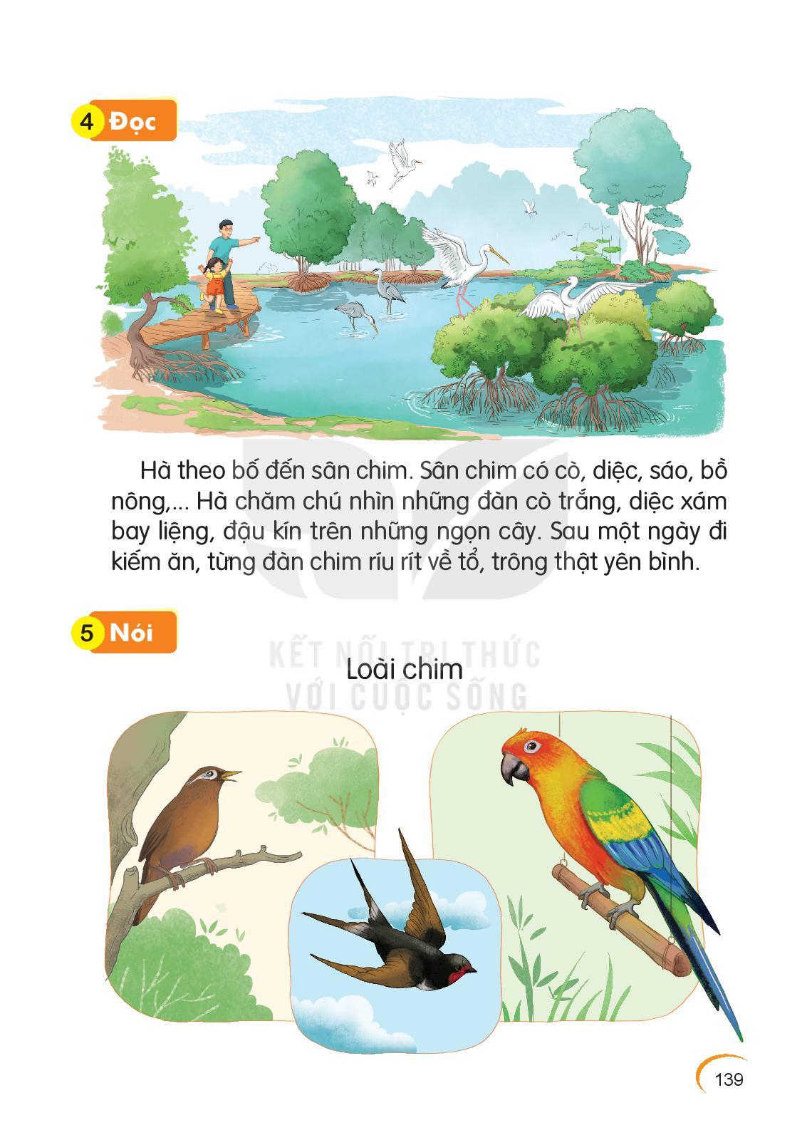
Chủ nhật, Hà theo bố đến sân chim. Sân chim có cò, diệc, sáo, bồ nông, bói cá. Cò trắng, diệc xám bay liệng, đậu kín trên những cây mắm, cây bần. Sau một ngày đi kiếm ăn, đàn chim ríu rít về tổ, thật yên bình.

Slide 13
Hà theo bố đến sân chim. Sân chim có cò, diệc, sáo, bồ nông, ….Hà chăm chú nhìn những đàn cò trắng, diệc xám bay liệng, đậu kín trên những ngọn cây. Sau một ngày đi kiếm ăn, đàn chim ríu rít về tổ, trông thật yên bình.
1
2
3
4

Slide 14
Loài chim

Slide 15
TRÒ CHƠI: Hái táo
Biển
miệng
xiếc
xinh
can
ong
liệng
cọp
iêng

